Slide 1
PRAVLJICA : PEPELKA
2. RAZRED

Slide 2
Imate radi pravljice? Katere pravljice poznate?
S katerimi besedami se ponavadi začnejo pravljice?
Kakšen je konec v pravljicah?
Se spomnite književnih oseb v pravljicah Rdeča kapica in Sneguljčica? Katere so dobre književne osebe in zakaj so take? Katere so slabe književne osebe in zakaj so take?
PONOVIMO

Slide 3
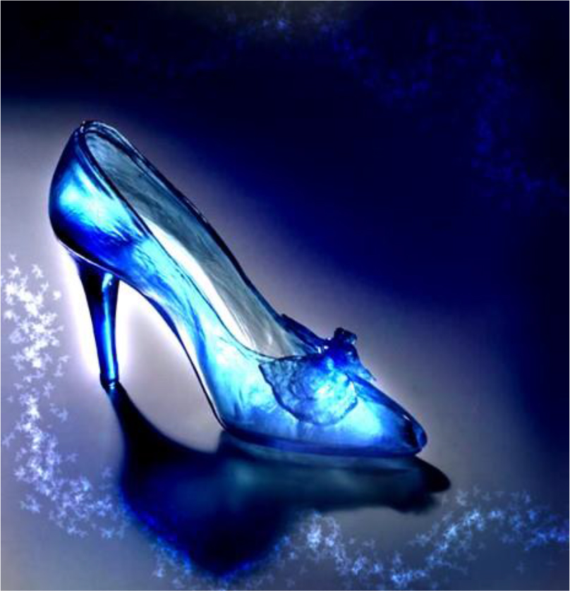
Poznate pravljico, v kateri je morala deklica grah in lečo prebirati iz pepela?
PRISLUHNI PRAVLJICI O PEPELKI
https://www.youtube.com/watch?v=yx4FfrOGels

Slide 4
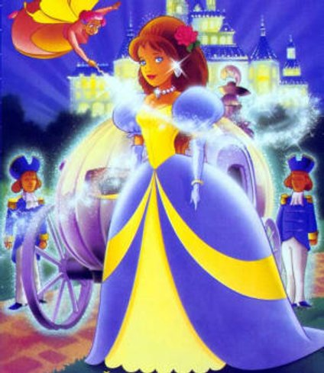
Vam je bila pravljica všeč? Zakaj?
Ste razumeli potek dogajanja?
Kdo je dal deklici ime Pepelka? Zakaj?
Kakšne so bile književne osebe?
Povejte, katere so dobre književne osebe zakaj tako mislite.
Povejte, katere so slabe književne osebe in zakaj tako mislite.
So se v pravljici dogajali čudeži? Pripovedujte.
Kdaj se je pravljica dogajala?
Povejte, katere značilnosti pravljice smo zasledili v Pepelki.

Slide 5
ALI VESTE, DA JE PRAVLJICA O PEPELKI POSNETA KOT RISANKA?
OGLEJ SI TUDI RISANKO
DEL https://www.youtube.com/watch?v=lAKcDma7IvU&t=539s
2. DEL https://www.youtube.com/watch?v=aalu0Ewja0E
Vam je bila risanka všeč? Zakaj?
Ste razumeli potek dogajanja? Česa niste razumeli?
Kaj mislite, kaj je značilno za risanko?
3. DEL https://www.youtube.com/watch?v=qRvmY3WerhM
4. DEL https://www.youtube.com/watch?v=RDzscWd5f4M

Slide 6
PRIMERJAVA KNJIGE IN RISANKE (ustno odgovori da ugotoviš, če se risanka in pravljica razlikujeta)
PRAVLJICA | RISANKA
Naslov pravljice | Naslov risanke
Kako je živela Pepelka, ko je njena mama še živela? | Kako je živela Pepelka, ko je njena mama še živela?
Kako opisuje pravljica mačeho in hudobni polsestri? | Kakšni sta bili polsestri in mačeha v risanki?
Ali je oče vedel, kako so mačeha in polsestri ravnale s Pepelko? | Pa v risanki?
Oče se odpravlja na potovanje. Kaj si deklice želijo? | Pa deklice v risanki?
Kdo »skrbi« za Pepelko v pravljici? | In kdo skrbi za Pepelko v risanki?
Kaj vse je drevo storilo za Pepelko? | Kaj vse je dobra vila storila za Pepelko?
Povejte, kako so se polsestri in Pepelka pripravljale na ples. | Povejte, kako so se polsestri in Pepelka pripravljale na ples.
Kako je bilo s plesom, princem in Pepelko v pravljici? | In kako je bilo v risanki?
Kakšen je bil čeveljček v pravljici? | Kakšen je bil čeveljček v risanki?
Kako sta bili hudobni sestri kaznovani v pravljici? | Kako sta bili hudobni sestri kaznovani v risanki?

